Slide 1
RUTA DE ACCIÓN
INSTITUTO NACIONAL ELECTORAL
(INE)

Slide 2
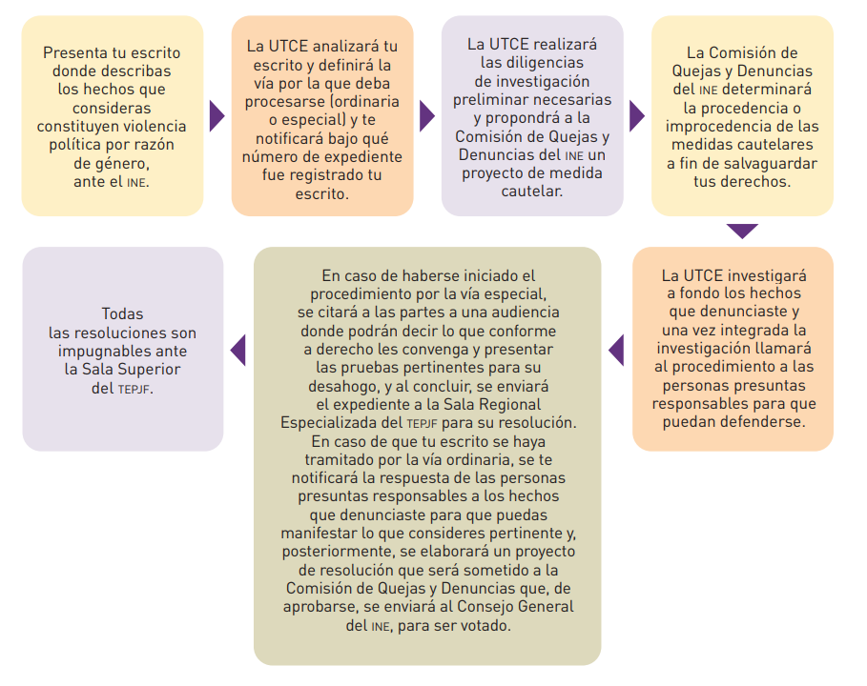
INE
Unidad Técnica de lo Contencioso Electoral (UTCE).
Fuente: Instituto Nacional Electoral (INE), en el Protocolo para la Atención de la Violencia Política contra las Mujeres en Razón de Género.

